Slide 1
Заседание межсемейного детско – родительского клуба «МЫ СЕМЬЯ» руководители клуба Куклина Я.Г; Рудова С.В.
«СЕМЕЙНЫЙ НОВЫЙ ГОД!»

Slide 2
У Артёма папа любит танцевать!

Slide 3
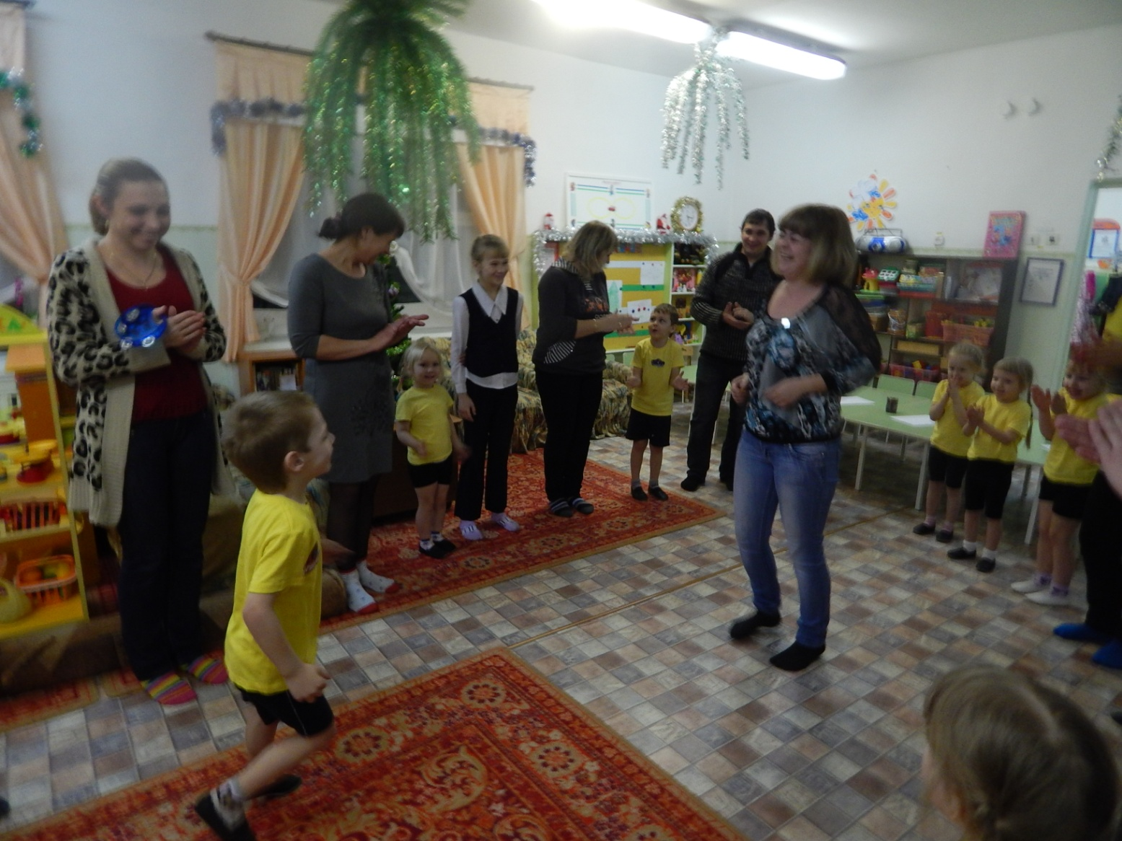
А Серёжа угадал, кто его позвал - мамочка!

Slide 4
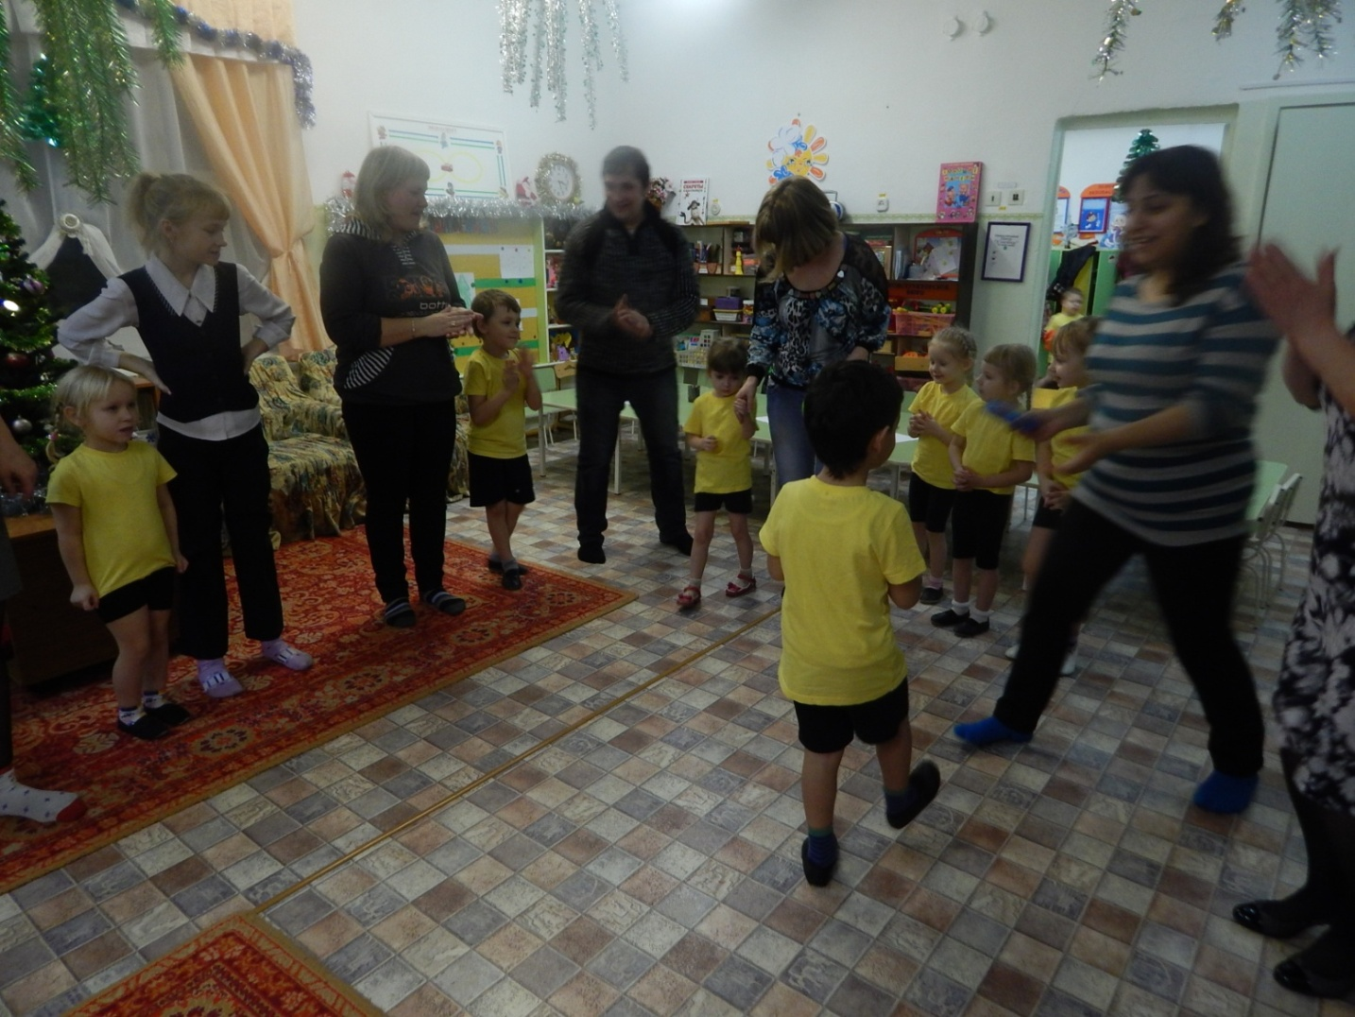
И Месроп пригласил на танец маму!

Slide 5
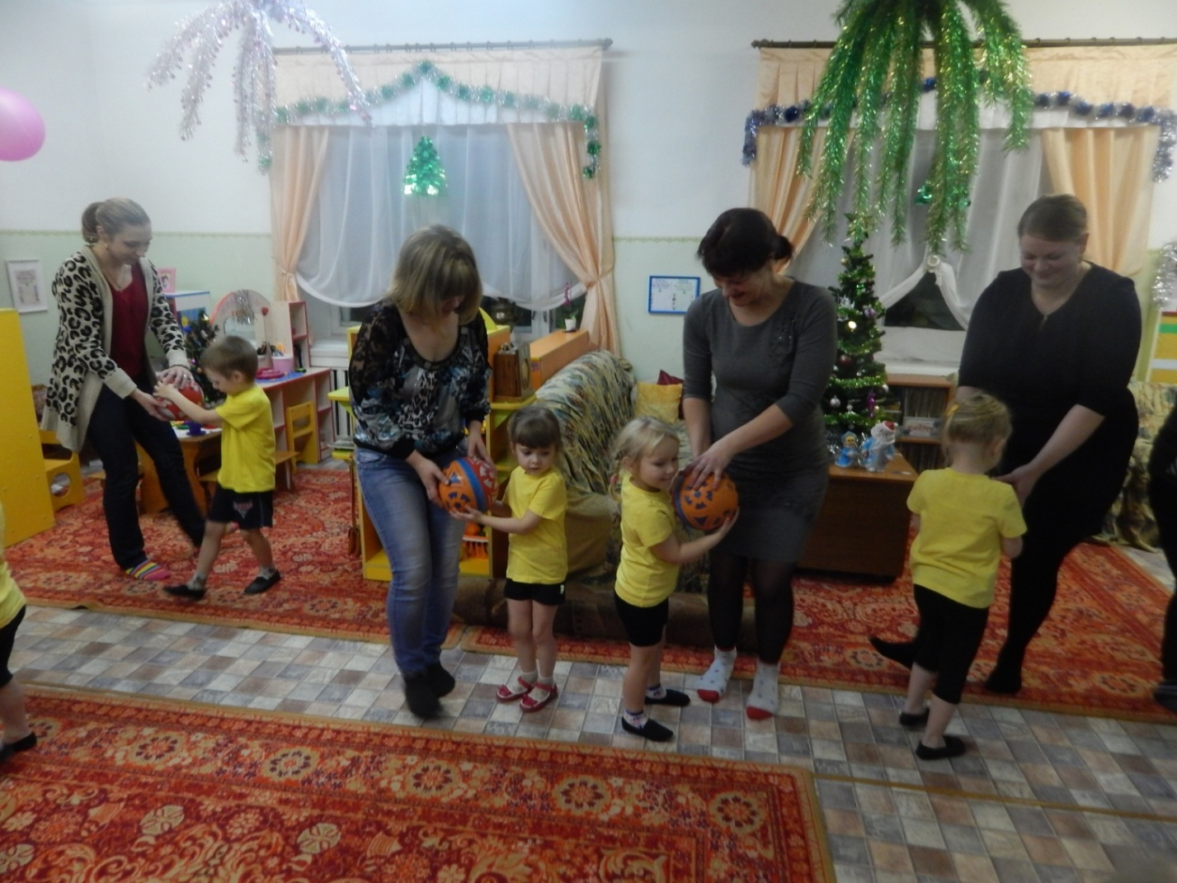
какой весёлый танец с мамой и мячём!

Slide 6
Вот какие ловкие наши Ката с Ксюшей

Slide 7
Мамы наши ловкие, смелые, умелые!

Slide 8
Бухта щекотки

Slide 9
Семейная Новогодняя открытка

Slide 10
Мама! Я тебя развеселю!

Slide 11
Наши силачи - богатыри!

Slide 12
Цель: Взаимодействие с семьёй по организации семейного Нового года.
Задачи:
познакомить родителей с достижениями ребёнка в освоении программных задач;
способствовать укреплению положительных внутрисемейных отношений;
развивать творческую активность при создании семейной Новогодней открытки;
пропагандировать здоровый образ жизни;
Приобщить детей и взрослых к совместным играм.

